Slide 1

From CLV Ranking to Uplift-Aware Targeting: A Cross-Context Study Across Three Retail Datasets
Students:
Nguyễn Vũ Minh Ánh - SE203412
Supervisor:
Nguyễn Hoàng Linh
Ho Chi Minh City, 2026 — Phase 2 moves from “who is valuable?” to “who is worth targeting?”
Notes:
Kính chào thầy/cô. Em là Nguyễn Vũ Minh Ánh, mã số sinh viên SE203412.
Hôm nay em xin trình bày project về dự đoán Customer Lifetime Value, có thể hiểu đơn giản là: trong tương lai, mỗi khách hàng có thể mang lại bao nhiêu giá trị cho doanh nghiệp.
Nhưng điểm chính của bài này không phải chỉ là dự đoán một con số doanh thu. Vấn đề thực tế hơn là: nếu một cửa hàng online chỉ có ngân sách giới hạn để chăm sóc khách hàng, thì họ nên ưu tiên khách hàng nào trước?
Vì vậy, project của em tập trung vào việc xếp hạng khách hàng để chọn nhóm VIP, đồng thời làm cho kết quả dễ giải thích và đáng tin cậy hơn.

Slide 2
Outline
PART 1 — Problem & Data
Problem Statement · Research Questions · Three datasets · SQL setup
PART 2 — Analysis & Results
CLV benchmark · Uplift learners · Value-adjusted policy
PART 3 — Tool & AI Reflection
Dashboard / report · AI Audit Log · Human Delta · Hallucination detection
Notes:
Bài thuyết trình của em gồm 3 phần.
Phần đầu tiên là hiểu bài toán và dữ liệu. Em sẽ giải thích tại sao dự đoán CLV lại quan trọng, dữ liệu có đặc điểm gì, và SQL được dùng để phân tích dữ liệu như thế nào.
Phần thứ hai là phân tích bằng Python và trực quan hóa. Ở phần này, em trình bày cách tạo đặc trưng khách hàng, chia dữ liệu theo thời gian, so sánh các mô hình và rút ra insight kinh doanh.
Phần cuối cùng là mô hình, dashboard và AI reflection. Em sẽ nói về kết quả mô hình, dashboard demo, AI Audit Log, Human Delta và cách em phát hiện lỗi từ AI.

Slide 3
Problem Statement
Evaluation Criteria | Phase 2 — From Value to Worth-Targeting
Describe the problem | High-value customers are not always the best campaign targets; some high-CLV customers are already loyal and would purchase without incentives.
State the analysis objective | Connect CLV ranking with uplift-aware targeting so the campaign reaches customers who are both valuable and persuadable.
Justify the approach | CLV ranks who is valuable, uplift estimates who is persuadable, and value-adjusted uplift combines the two; all validated walk-forward.
Cite 1–2 reliable sources | Ascarza (2018, JMR); Künzel et al. (2019, PNAS). Data: UCI Online Retail II, Dunnhumby Complete Journey, X5 RetailHero.
AI Audit Log required | 20 logged sessions (P2-01–P2-20) documenting prompts, validation, and corrections.
Core logic: CLV ranks who is valuable · Uplift estimates who is persuadable · Value-adjusted uplift targets customers who are both.
Notes:
Vấn đề chính của project là: một doanh nghiệp online không thể chăm sóc tất cả khách hàng như nhau.
Ví dụ, nếu công ty có ngân sách để gửi ưu đãi cho 10% khách hàng, thì câu hỏi là: 10% đó nên là ai? Nếu chọn sai, ngân sách sẽ bị lãng phí vào những khách hàng không quay lại mua hoặc không tạo nhiều doanh thu.
Vì vậy, mục tiêu của em là dự đoán giá trị tương lai của từng khách hàng, sau đó xếp hạng họ để tìm ra nhóm VIP.
Dữ liệu CLV có một đặc điểm khó: rất nhiều khách hàng tương lai không mua gì, nhưng một nhóm nhỏ lại chi rất nhiều. Vì thế em dùng mô hình hai bước: bước một hỏi “khách hàng có quay lại không?”, bước hai hỏi “nếu quay lại thì họ có thể chi bao nhiêu?”. Cách này tự nhiên hơn so với ép một mô hình dự đoán tất cả trong một bước.
Speaker note: Project logic: RFM describes past behaviour → CLV predicts future value → VIP targeting supports marketing action.

Slide 4
Research Questions
Research Questions (each linked to a SQL query / Python analysis):
[RQ1] Does the Hurdle + semantic CLV framework remain competitive across e-commerce and grocery?
Link to: CLV walk-forward benchmark; SQL RFM and window tables.
[RQ2] Which feature groups improve ranking — RFM, sequence, or semantic?
Link to: leave-one-group-out feature ablation.
[RQ3] Can uplift models identify persuadable customers better than response models?
Link to: X5 uplift benchmark (Qini / AUUC / uplift@K).
[RQ4] Does value-adjusted uplift improve held-out targeting profit?
Link to: held-out policy profit simulation.
Notes:
Project của em có 4 câu hỏi nghiên cứu.
Câu hỏi đầu tiên là câu hỏi kinh doanh nhất: top 10% khách hàng nào tạo ra nhiều doanh thu tương lai nhất?
Câu hỏi thứ hai là về mô hình: mô hình hai bước của em có thể đạt kết quả xếp hạng tốt, đồng thời vẫn dễ giải thích hơn các mô hình phức tạp hay không?
Câu hỏi thứ ba là về hiểu khách hàng: ngoài RFM truyền thống, tức là mua gần đây không, mua thường xuyên không và chi bao nhiêu, liệu việc xem khách hàng mua loại sản phẩm gì có giúp hiểu họ sâu hơn không?
Câu hỏi cuối cùng là về rủi ro: khi dự đoán CLV, có thể tạo ra khoảng tin cậy để biết dự đoán nào chắc hơn, dự đoán nào rủi ro hơn không?

Slide 5
Data Understanding
What to present | Phase 2 — Three Datasets, Three Roles
Data source | Online Retail II (UK e-commerce); Dunnhumby Complete Journey (US grocery); X5 RetailHero (randomised SMS campaign).
Dataset size | Online Retail II ≈ 5,852 customers; Dunnhumby ≈ 2,500 households; X5 ≈ 200k customers (held-out 60,010).
Dataset roles | Online Retail II = baseline CLV; Dunnhumby = external CLV validation; X5 = treatment–control uplift.
Key variables | Future 6-month CLV (ranking); treatment flag + conversion (uplift); RFM, recent sequence, and semantic features.
Important design | Dunnhumby coupon redemption is NOT used as treatment; X5 is the only uplift dataset, keeping the causal scope clean.
AI Audit Log | Dataset-role and split-design prompts logged (P2-01–P2-06).
Notes:
Dữ liệu em dùng là Online Retail II, một bộ dữ liệu giao dịch của một nhà bán lẻ online tại Anh.
Sau khi làm sạch, dữ liệu còn hơn 805 nghìn giao dịch, hơn 5 nghìn khách hàng, từ 41 quốc gia, với tổng doanh thu khoảng 17.7 triệu đô.
Mục tiêu dự đoán là ActualCLV, tức là doanh thu thật của khách hàng trong giai đoạn tương lai.
Các thông tin đầu vào gồm RFM, giá trị đơn hàng trung bình, số tháng khách hàng hoạt động, số loại sản phẩm đã mua, thông tin quốc gia, chuỗi hành vi theo tháng và nhóm sản phẩm khách hàng thường mua.
Phần làm sạch dữ liệu rất quan trọng. Em loại các dòng thiếu CustomerID, hóa đơn hủy, refund, quantity hoặc price không hợp lệ. Nếu không làm sạch kỹ, mô hình sẽ học từ dữ liệu sai và kết quả CLV sẽ bị lệch.

Slide 6
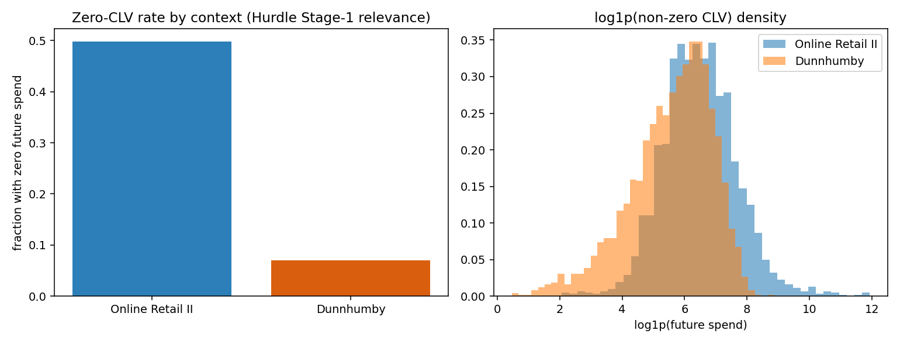
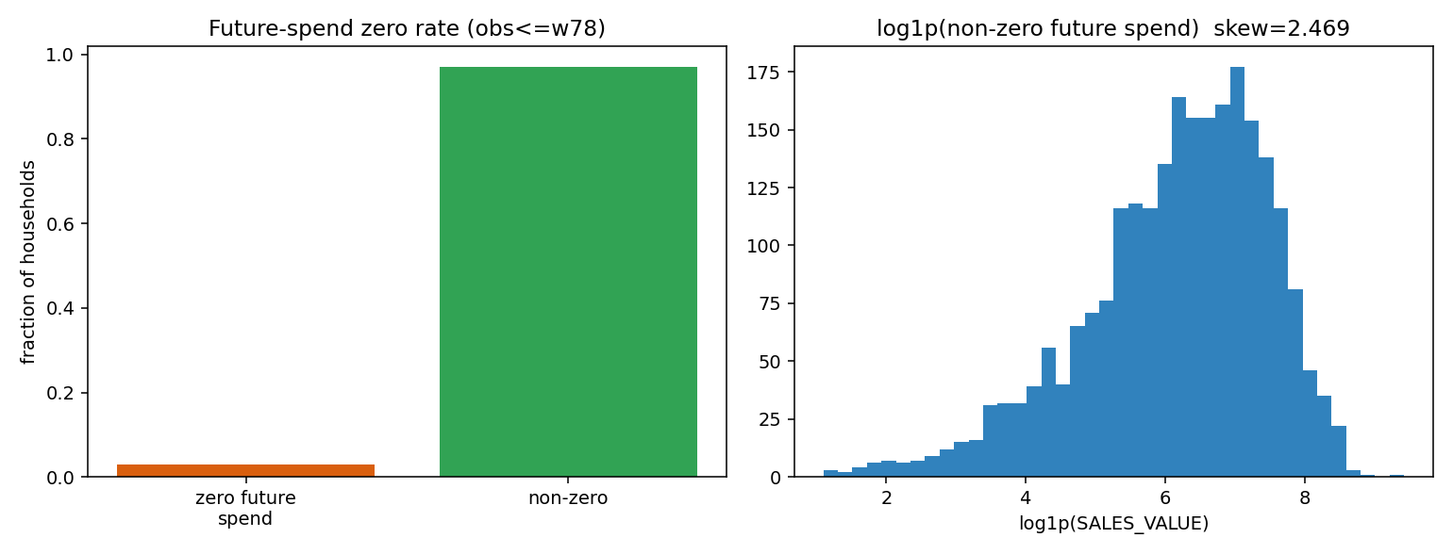
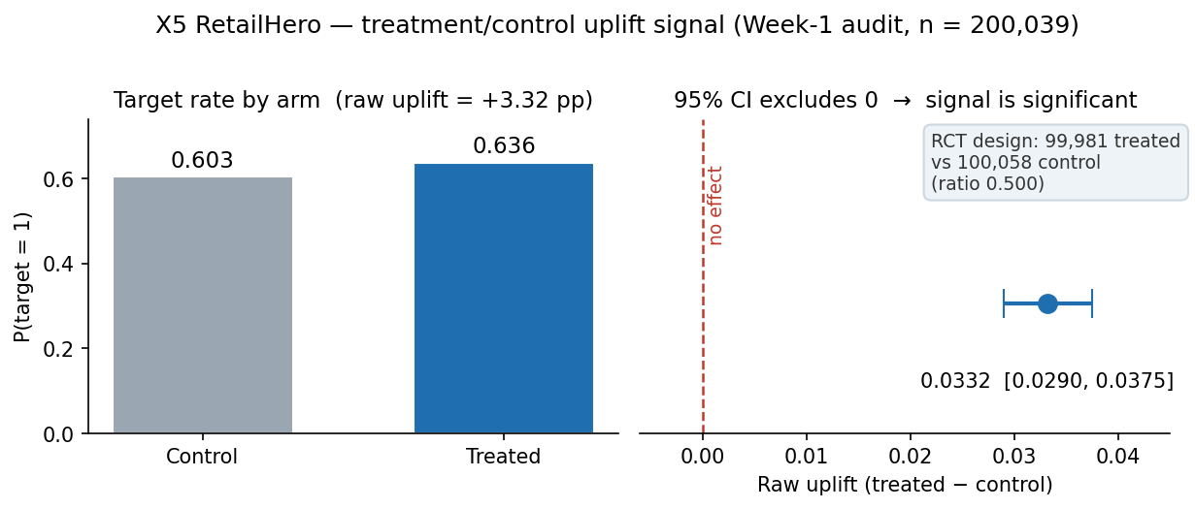
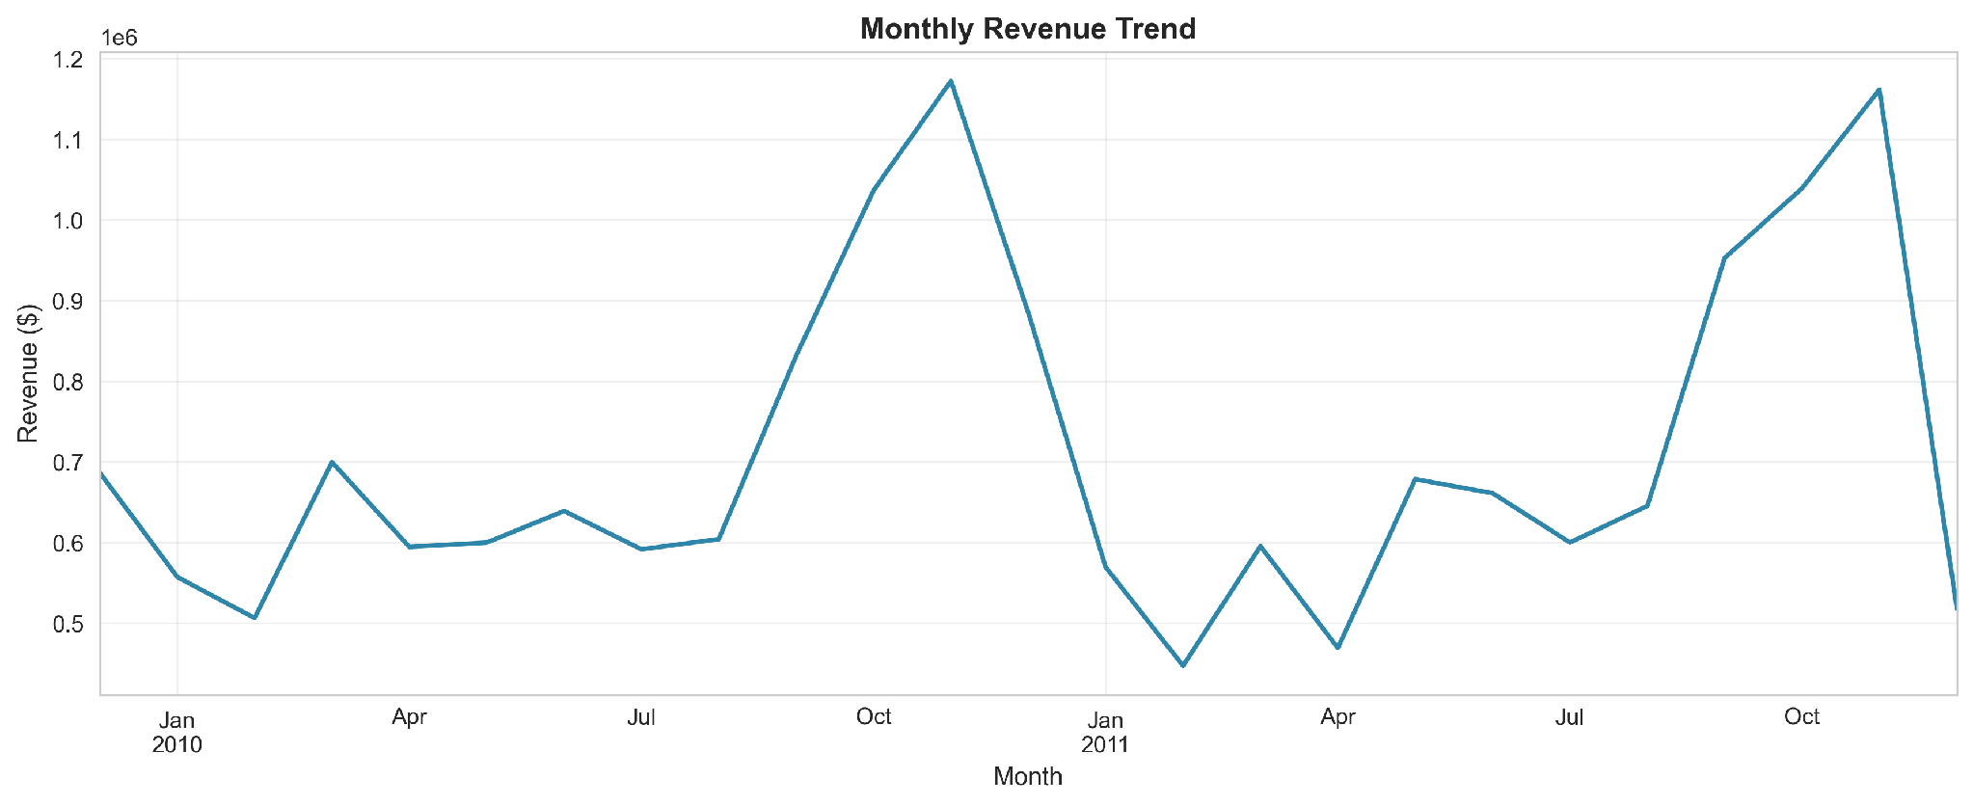
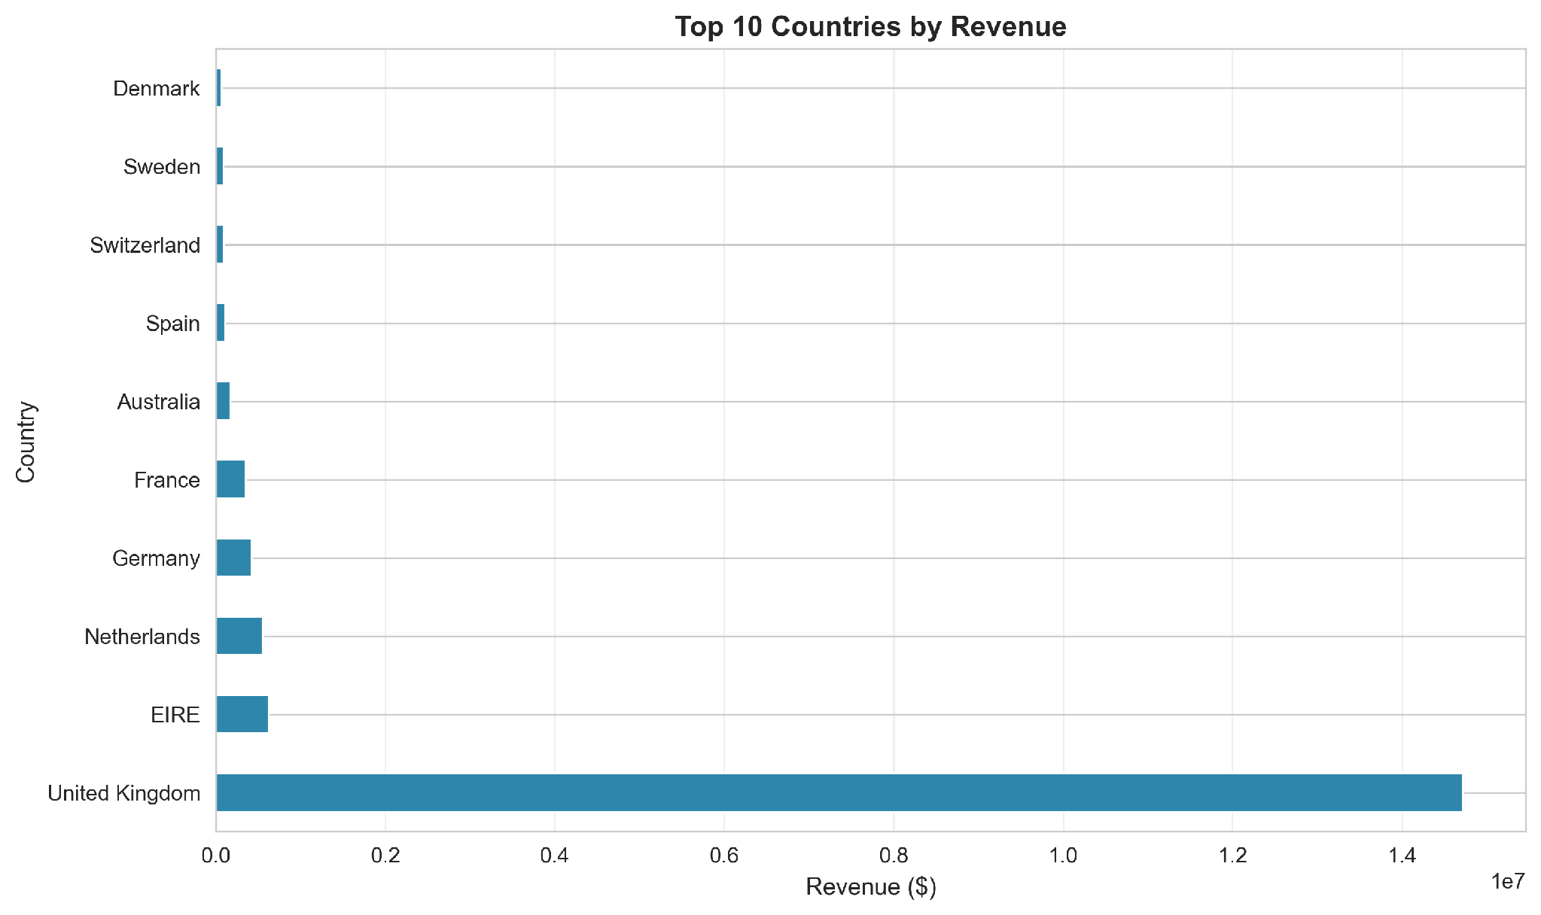
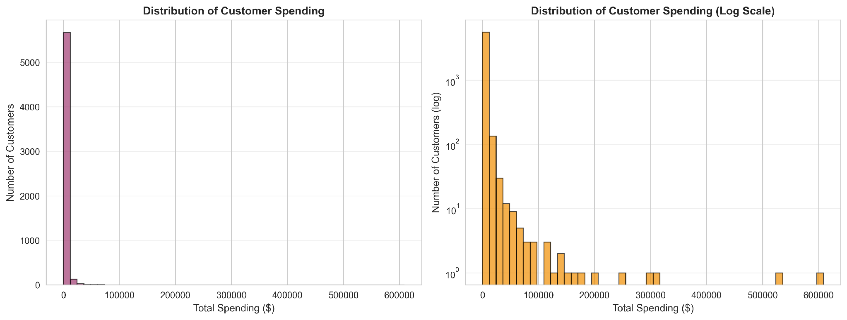
Data Understanding - EDA Charts
Cross-context: e-commerce is sparse & zero-inflated, grocery is denser
Grocery CLV is lighter-tailed and more sequence-driven
X5: treatment vs control shows a positive raw uplift (+3.3pp)
Notes:
Ở slide này, em kiểm tra dữ liệu bằng các biểu đồ EDA.
Biểu đồ đầu tiên cho thấy doanh thu và số lượng khách hoạt động thay đổi theo thời gian. Điều này nghĩa là dữ liệu có yếu tố thời gian rất rõ, khách hàng mua theo từng giai đoạn chứ không ngẫu nhiên hoàn toàn. Vì vậy, nếu mình chia train-test ngẫu nhiên thì có thể làm rò rỉ thông tin tương lai vào quá khứ. Do đó nhóm dùng temporal split: dữ liệu quá khứ để tạo feature, dữ liệu tương lai để tạo label CLV.”
Biểu đồ thứ hai cho thấy doanh thu tập trung chủ yếu ở UK. Điều này hợp lý vì dataset đến từ một nhà bán lẻ tại Anh. Điểm này quan trọng vì mô hình có thể bị ảnh hưởng bởi thị trường chính là UK, nên nhóm thêm biến như IsUK hoặc kiểm tra theo quốc gia để mô hình không hiểu sai hành vi khách hàng ở các nước khác
Biểu đồ cuối cùng là quan trọng nhất cho phần modeling. Phân phối CLV có rất nhiều giá trị bằng 0, nghĩa là nhiều khách hàng không mua lại trong giai đoạn dự đoán. Đồng thời, phân phối có đuôi phải dài, tức là một số ít khách hàng VIP tạo ra doanh thu rất lớn. Đây là lý do nhóm không chỉ dùng mô hình hồi quy thông thường, mà chọn Hurdle model để tách bài toán thành hai phần: khách có mua lại không, và nếu mua thì họ chi bao nhiêu
Speaker note: Key data gap: many customers generate zero future spend, while a small VIP group creates very high revenue.

Slide 7
SQL Queries — What We Used SQL For
SQL (DuckDB) builds transparent, reproducible analytical tables before Python modeling:
• RFM and historical value (V) tables per dataset.
• Walk-forward observation / prediction windows — past data predicts future value.
• X5 treatment / control cohorts for uplift.
• Product / category aggregation.
• Dashboard-ready output tables.
Key message: SQL supports reproducible business analysis before Python modeling.
Notes:
SQL trong project này không chỉ để “cho đủ yêu cầu môn học”, mà được dùng để tạo các bảng phân tích thực sự.
Em dùng DuckDB(là cái gì) vì nó nhẹ, chạy trực tiếp trên file dữ liệu và dễ kết nối với Python.
SQL được dùng để làm sạch và kiểm tra dữ liệu, tính RFM cho từng khách hàng, tạo nhóm khách hàng như Champion, Loyal, At-Risk, Lost, New, tính cohort retention, tìm top khách hàng theo doanh thu, phân tích doanh thu theo quốc gia và tìm nhóm khách có nguy cơ rời bỏ.
Nói đơn giản, SQL giúp em trả lời các câu hỏi kinh doanh cơ bản trước: khách hàng nào mua nhiều, nhóm nào có rủi ro, doanh thu tập trung ở đâu. Sau đó Python mới dùng các bảng này để đi vào mô hình.

Slide 8
SQL — Goals: Representative Queries Linked to RQs
Query → RQ | Representative SQL (DuckDB) | Insight
Q1 · Customer RFM / value proxy → RQ1/RQ4 | SELECT CustomerID, MAX(date), COUNT(*), SUM(spend) FROM tx GROUP BY CustomerID | Customer-level historical behavior and the value proxy V.
Q2 · Walk-forward CLV windows → RQ1/RQ2 | WITH past AS (… < cutoff), fut AS (… >= cutoff) SELECT … JOIN ON CustomerID | Use past data to predict future value, with no leakage.
Q3 · X5 treatment–control cohorts → RQ3/RQ4 | SELECT client, treatment_flag, MAX(converted) FROM x5 GROUP BY client | Compare treated versus control customers for uplift.
Notes:
Slide này minh họa 3 câu SQL tiêu biểu.
Query đầu tiên dùng để tính RFM cho từng khách hàng. RFM gồm ba thông tin: khách mua gần đây không, mua thường xuyên không, và đã chi bao nhiêu tiền. Ba thông tin này giúp nhóm hiểu giá trị và hành vi của từng khách hàng. Trong bài toán CLV, RFM rất quan trọng vì nó là bộ đặc trưng cơ bản để mô hình dự đoán khách hàng nào có khả năng tiếp tục mua và tạo doanh thu trong tương lai. Ví dụ, một khách vừa mua gần đây, mua nhiều lần và chi tiêu cao thường có khả năng thuộc nhóm khách hàng giá trị cao hơn
Query thứ hai là cohort retention, dùng để xem nhóm khách hàng bắt đầu mua ở cùng một thời điểm thì sau đó có quay lại mua ở các tháng tiếp theo không. Nói đơn giản, nó giúp nhóm nhìn được hành vi giữ chân khách hàng theo thời gian. Query này quan trọng vì bài toán CLV là dự đoán giá trị tương lai, nên mình phải hiểu khách hàng có mua lại hay không và mua lại sau bao lâu. Nó cũng giúp nhóm xác nhận rằng dữ liệu có yếu tố thời gian rõ ràng, nên khi train-test phải chia theo thời gian. Tức là chỉ dùng dữ liệu quá khứ để dự đoán tương lai, không được dùng thông tin tương lai để dự đoán quá khứ.
Query thứ ba là top-VIP by monetary. Query này xếp hạng khách hàng theo tổng doanh thu họ đã tạo ra, rồi tính xem nhóm khách hàng top đầu chiếm bao nhiêu phần trăm tổng doanh thu. Query này giúp bài toán CLV ở chỗ nó tạo ra một benchmark kinh doanh rất dễ hiểu. Nếu một nhóm nhỏ khách hàng tạo ra phần lớn doanh thu, thì mục tiêu của mô hình không chỉ là dự đoán chính xác từng khách hàng, mà là xếp hạng đúng nhóm khách hàng giá trị cao. Đây cũng là lý do nhóm dùng các chỉ số như Revenue Capture@10%, tức là xem top 10% khách hàng do mô hình chọn có bắt được nhiều doanh thu thật hay không

Slide 9
Python Analysis — From Cleaned Data to Models & Insight
1 · Clean & Validate
Drop missing IDs, keep Quantity > 0 and Price > 0, remove cancellations and duplicates
2 · Build Features
RFM, behavioral, recent-sequence, and semantic taste features for every dataset
3 · CLV Walk-forward Windows
Past-only observation windows predict the future 6-month CLV, with no leakage
4 · Train CLV & Uplift Models
Two-stage Hurdle for value; S / T / X-Learner meta-learners for persuadability
5 · Evaluate
Ranking (NG, RC@10%), uplift (Qini, AUUC), profit@K, SHAP drivers, and CQR intervals
Key message: Python is the full modeling and evaluation pipeline.
Notes:
Sau khi có dữ liệu sạch và các bảng SQL, em dùng Python để xây toàn bộ pipeline phân tích.
Pipeline gồm 5 bước. Đầu tiên là làm sạch và kiểm tra dữ liệu. Sau đó là tạo đặc trưng cho từng khách hàng, như RFM, hành vi theo tháng và sở thích sản phẩm.
Tiếp theo là xây dựng các cửa sổ dự báo theo thời gian. Nghĩa là mô hình chỉ được nhìn dữ liệu quá khứ, rồi dự đoán doanh thu tương lai.
Sau đó em chạy nhiều mô hình khác nhau, tổng cộng 17 cấu hình. Cuối cùng là đánh giá mô hình bằng các metric xếp hạng, tạo khoảng tin cậy và dùng SHAP để giải thích.
Điểm quan trọng là pipeline này có thể chạy lại được, không phải làm thủ công từng bước.
Speaker note: W1–W5 = multiple time windows using past transactions to predict future CLV. W3 = main 18-month history → 6-month CLV window.

Slide 10
Analysis with Python
What to present | Phase 2 detail
CLV analysis | Two-stage Hurdle model, RFM baseline, and tree models under walk-forward validation.
Uplift analysis | S-Learner, T-Learner, and X-Learner versus a response model and a random baseline.
Metrics | NG, RC@10%, Qini, AUUC, uplift@K, and profit@K.
Feature engineering | RFM, monetary value proxy, recent sequence, and PPMI + SVD semantic embeddings.
Conclusion | Different business questions require different metrics; ranking is not the same as incremental targeting.
AI Audit Log | Modeling and evaluation prompts logged (P2-07–P2-16).
Key message: different business questions require different metrics.
Notes:
Ở phần Python, em không chỉ chạy một mô hình duy nhất mà xây toàn bộ quy trình từ dữ liệu đến kết quả.
Các feature được tạo gồm thông tin mua hàng truyền thống như RFM, thông tin hành vi như số tháng hoạt động, giá trị đơn hàng trung bình, độ đa dạng sản phẩm, và các đặc trưng theo chuỗi thời gian.
Phân tích chính là mô hình CLV hai bước. Bước một dự đoán khả năng khách hàng có quay lại mua không. Bước hai dự đoán nếu quay lại thì khách hàng có thể chi bao nhiêu.
Kết quả cho thấy mô hình của em nằm trong nhóm mô hình xếp hạng tốt nhất. Tuy nhiên, thông điệp quan trọng không phải là “mô hình thắng áp đảo”, mà là mô hình cho kết quả tốt, dễ giải thích hơn và phù hợp hơn với bài toán chọn khách hàng VIP.
Speaker note: NG and RC@10% are prioritised because the business goal is VIP ranking, not only average dollar error.

Slide 11
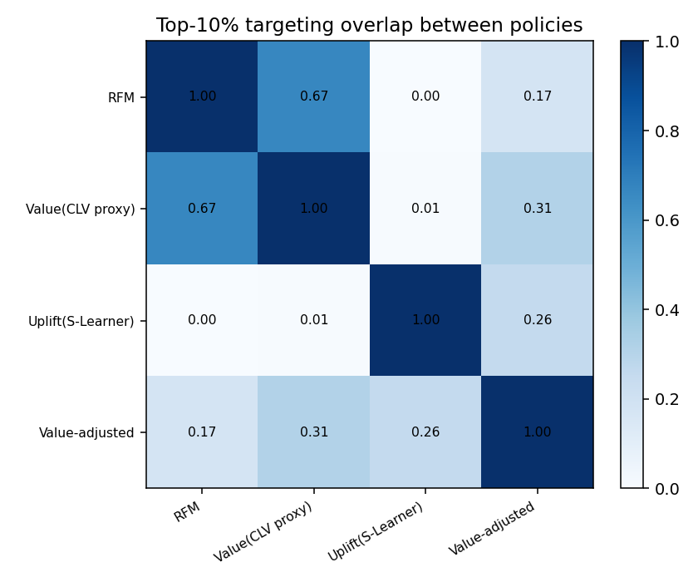
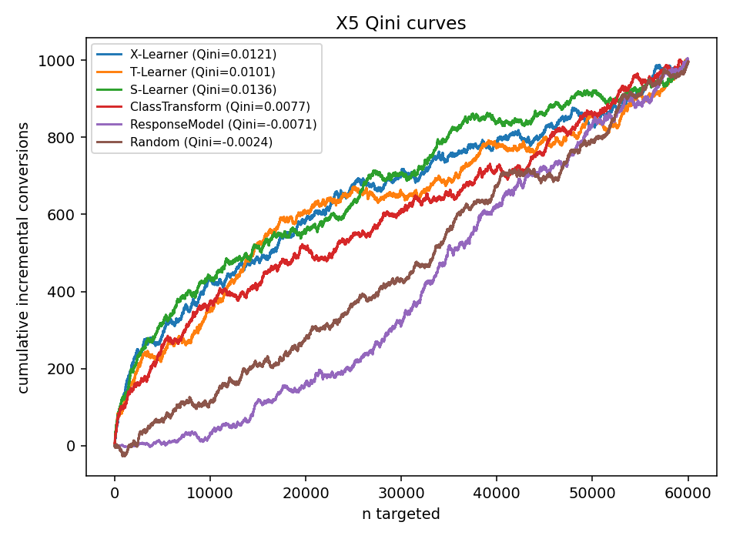
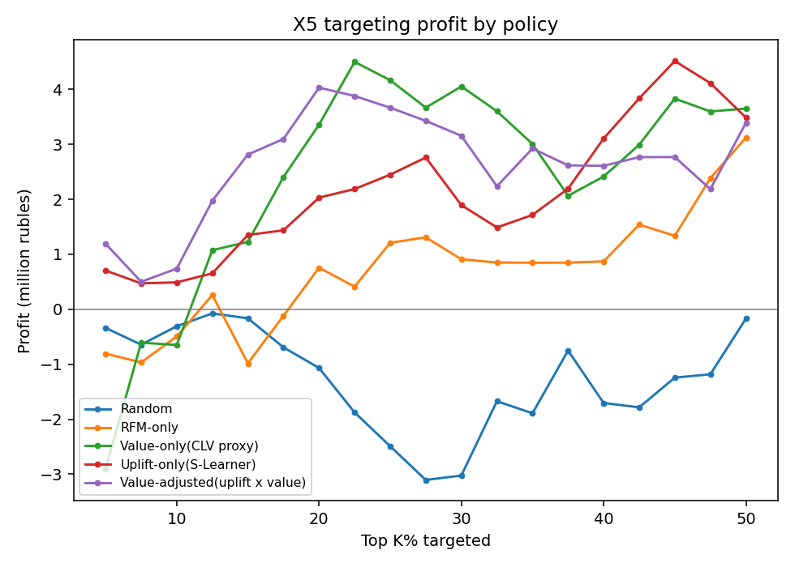
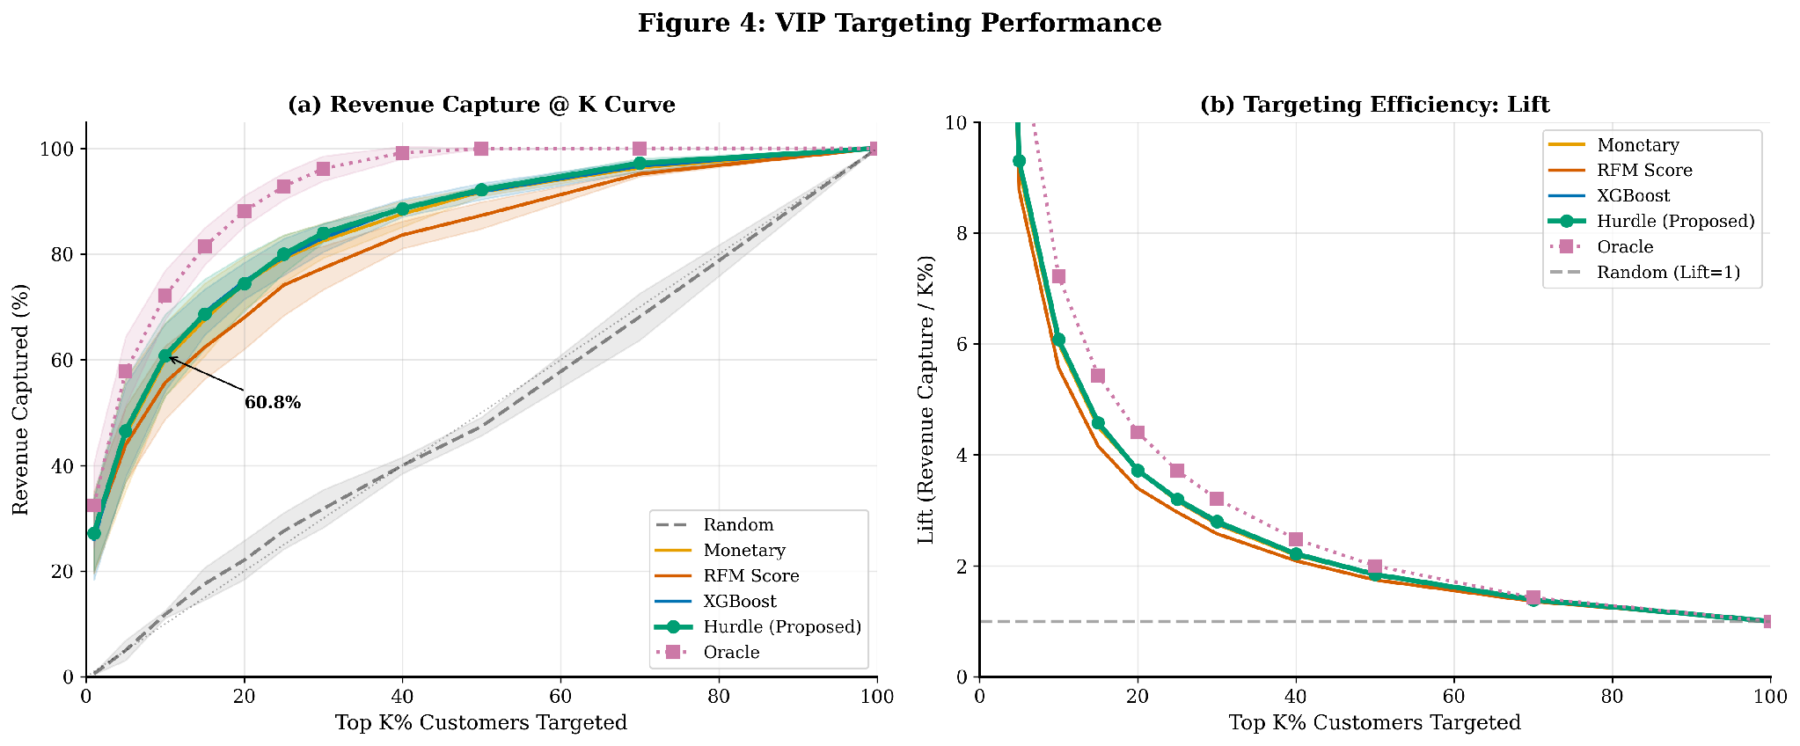
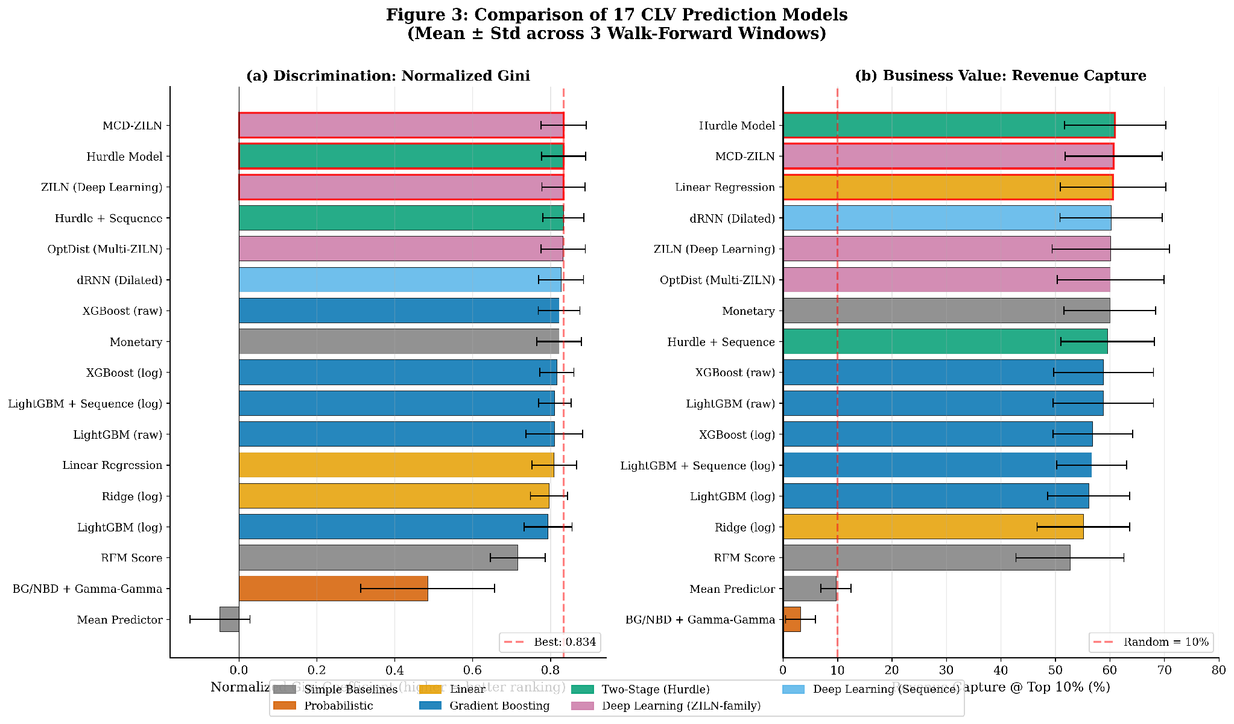
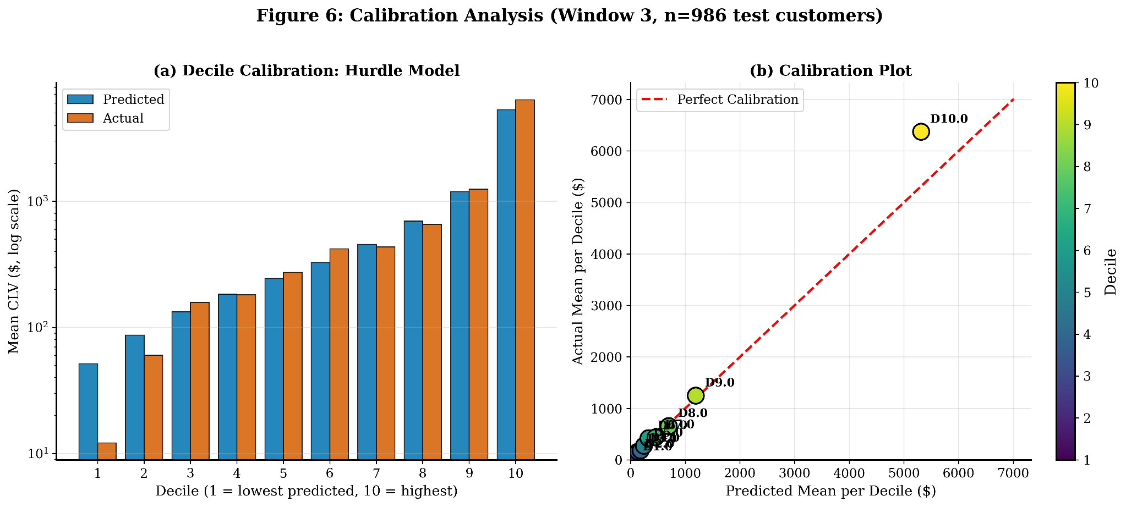
Visualization — Evidence-Based Insights
• Insight 1 — The response model performs worse than random for incremental targeting (Qini −0.0071).
• Insight 2 — Uplift learners recover persuadable customers (S-Learner Qini 0.0136, uplift@10% ≈ 11%).
• Insight 3 — Top-value and top-uplift customers almost do not overlap (0.007 at the top 10%).
• Insight 4 — Value-adjusted uplift gives the highest point-estimate profit under tight budgets.
Key message: value and persuadability are different.
Notes:
Slide này chuyển kết quả mô hình thành các insight dễ hiểu hơn.
Insight đầu tiên là mô hình Hurdle nằm trong nhóm mô hình có kết quả xếp hạng tốt nhất trong benchmark 17 mô hình.
Insight thứ hai là về giá trị kinh doanh. Trong mô phỏng trên Window 3, nếu chọn top 10% khách hàng theo mô hình, nhóm này capture khoảng 60.8% doanh thu tương lai. Nếu chọn ngẫu nhiên, chỉ capture khoảng 11.8%. Điều này cho thấy xếp hạng đúng khách hàng có ý nghĩa rất lớn.
Insight thứ ba là biểu đồ decile calibration. Nói đơn giản, nhóm khách hàng được mô hình dự đoán cao thì thực tế cũng tạo doanh thu cao hơn.
Cuối cùng, phần profit simulation cho thấy targeting theo mô hình tạo ra lợi nhuận cao hơn nhiều so với random targeting.

Slide 12
Regression Analysis — Overview
CLV side — the Hurdle model separates purchase incidence from spending amount.
• Stage 1 estimates the return probability p; Stage 2 estimates positive spend m; CLV = p · m.
Uplift side — meta-learners estimate the incremental campaign effect, uplift = E[Y | treated] − E[Y | control].
Why both are needed: CLV tells expected value; uplift tells campaign responsiveness.
Notes:
Từ slide này, em đi sâu hơn vào phần mô hình.
Lý do em dùng mô hình hai bước là vì dữ liệu CLV có hai câu hỏi khác nhau. Câu hỏi thứ nhất: khách hàng có quay lại mua không? Câu hỏi thứ hai: nếu quay lại, họ sẽ chi bao nhiêu?
Nếu dùng một mô hình hồi quy thông thường, mô hình phải học cả hai việc cùng lúc. Điều này khó vì rất nhiều khách hàng có CLV bằng 0, trong khi một số ít khách hàng có CLV rất cao.
Vì vậy, mô hình Hurdle tách bài toán thành hai phần: Stage 1 dự đoán xác suất quay lại, Stage 2 dự đoán mức chi tiêu nếu có quay lại. Cách này giống cách một người làm marketing suy nghĩ hơn: trước hết phải biết khách có quay lại không, rồi mới tính nên đầu tư bao nhiêu.

Slide 13
Regression Analysis (Compare >= 5 Models)
What to present | Phase 2 detail
CLV models | Monetary, RFM, Ridge, Random Forest, XGBoost, LightGBM, and the two-stage Hurdle.
Uplift models | Random, Response model, S-Learner, T-Learner, and X-Learner.
Dependent & independent | CLV: target = future 6-month value; features = RFM / sequence / semantic. Uplift: target = conversion under treatment.
Result charts | Walk-forward NG and RC@10% per context; Qini curves; profit versus targeting depth.
Interpretation & limits | The framework is compared against simple and strong baselines; Hurdle is competitive, not dominant (only 3–4 windows, so tests are diagnostics).
AI Audit Log | Benchmark and significance-testing prompts logged (P2-08–P2-13).
Notes:
Yêu cầu của môn học là so sánh ít nhất 5 mô hình. Trong project này, em mở rộng lên 17 cấu hình mô hình để việc đánh giá công bằng hơn.
Các mô hình được chia thành nhiều nhóm. Có nhóm baseline đơn giản như Mean, Monetary và RFM Score. Có nhóm mô hình CLV cổ điển như BG/NBD và Gamma-Gamma. Có nhóm machine learning như Ridge, XGBoost, LightGBM. Và có nhóm deep learning như ZILN, MCD-ZILN, OptDist và dRNN.
Việc so sánh rộng như vậy giúp tránh tình huống chỉ so mô hình đề xuất với baseline yếu. Kết quả vì thế đáng tin cậy hơn.
Điều em muốn nhấn mạnh là: với bài toán này, metric xếp hạng như NG và RC@10% quan trọng hơn việc chỉ nhìn sai số trung bình, vì mục tiêu thật là chọn đúng nhóm khách hàng VIP.

Slide 14
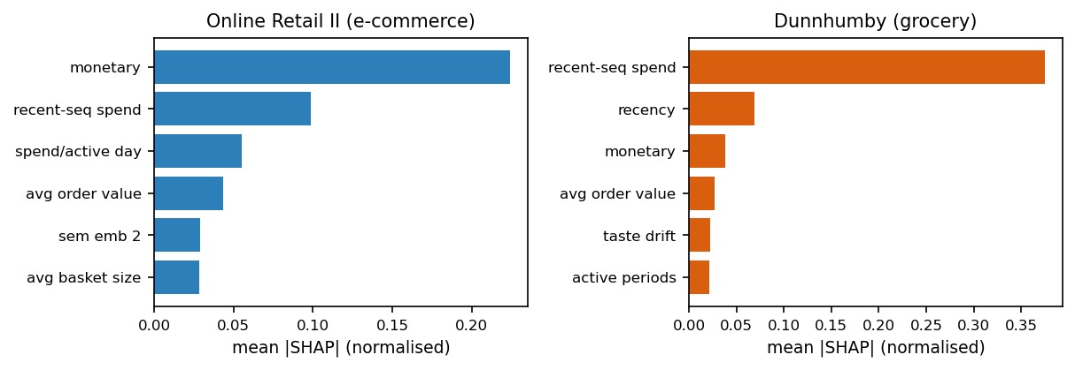
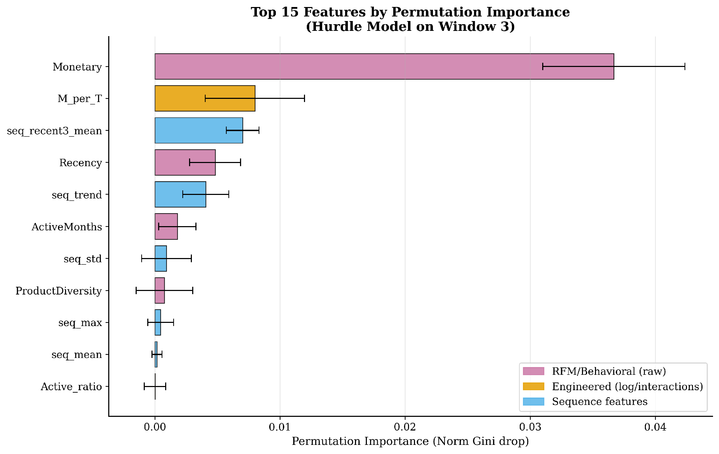
Regression Results & Interpretation
Main findings:
• Hurdle remains competitive, not dominant (NG ≈ 0.825 e-commerce, 0.855 grocery; gaps not significant).
• E-commerce ranking is incidence-driven; grocery is sequence-driven (drop-sequence ΔNG +0.021, p = 0.001).
• Semantic features mainly support interpretation, not significant lift (p ≥ 0.58).
• Value-adjusted uplift is useful for budget-constrained targeting; SHAP drivers shift by context (figure).
Notes:
Slide này là kết quả chính của phần mô hình.
Mô hình Hurdle đạt kết quả rất tốt về ranking và nằm trong nhóm top mô hình. Nhưng em không trình bày theo hướng “mô hình của em thắng tuyệt đối”. Thực tế, các mô hình top đầu khá gần nhau.
Điểm khác biệt của Hurdle nằm ở khả năng giải thích. Vì mô hình có hai stage, em có thể giải thích riêng: yếu tố nào làm khách hàng có khả năng quay lại, và yếu tố nào làm khách hàng chi nhiều nếu họ quay lại.
Kết quả SHAP cho thấy Monetary là yếu tố quan trọng nhất. Điều này rất hợp lý: khách hàng từng chi nhiều trong quá khứ thường có khả năng tiếp tục là nhóm có giá trị cao.
Một điểm quan trọng nữa là các metric như MAE hay R² có thể gây hiểu nhầm trong dữ liệu nhiều số 0. Với marketing, câu hỏi chính là “ai nên được ưu tiên”, nên ranking metrics phù hợp hơn.

Slide 15
Analysis Tool — Dashboard / Report
Requirement | Phase 2 detail
Accepted tool | Interactive Plotly Dash app (5 pages) — Phase 2 view: the “Uplift Targeting (P2)” tab (route /uplift); the output is decision support, not only prediction.
Report outputs | CLV ranking, uplift ranking, value-adjusted targeting list, and policy comparison.
Interpretation | SHAP drivers per context and CQR uncertainty intervals.
KPI / Summary metrics | Held-out profit, incremental conversions, Qini AUC, and Revenue Capture@10%.
Filter / Slicer function | Targeting depth K (10 / 20 / 30%), margin m, and contact cost c.
AI Audit Log | Report and figure-generation prompts logged (P2-14–P2-18).
Notes:
Sau khi có kết quả mô hình, em xây dashboard bằng Plotly Dash.
Mục tiêu của dashboard là giúp người dùng không cần đọc toàn bộ code hay bảng metric vẫn có thể hiểu kết quả. Dashboard có các phần như VIP targeting funnel, Revenue Capture@K curve, SHAP feature drivers và calibrated CLV interval view.
Các KPI chính gồm tổng doanh thu, số lượng khách hàng, RC@10%, Precision@Top10% và so sánh lợi nhuận giữa targeting theo mô hình với targeting ngẫu nhiên.
Điểm quan trọng là mỗi phần dashboard đều gắn với một research question. Ví dụ, VIP funnel trả lời câu hỏi chọn khách VIP, benchmark trả lời câu hỏi mô hình nào tốt, semantic cluster giúp hiểu nhóm khách hàng, và CQR interval giúp đánh giá độ rủi ro của dự đoán.

Slide 16
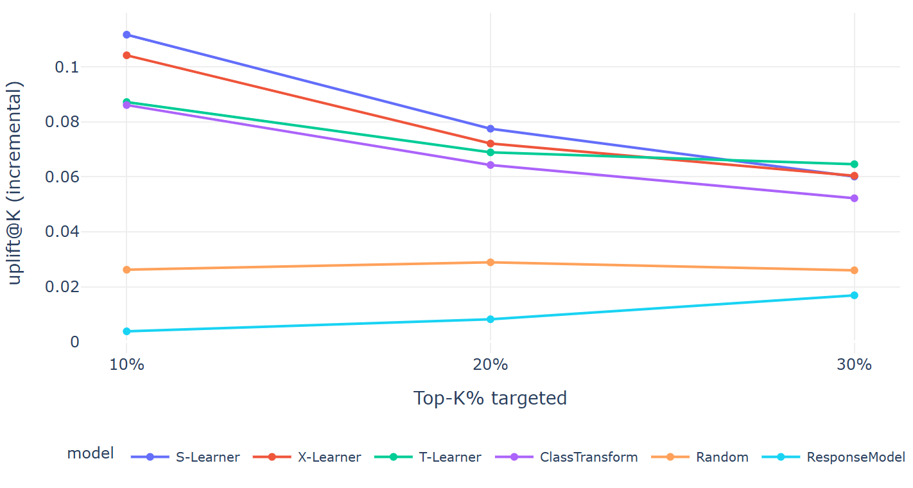
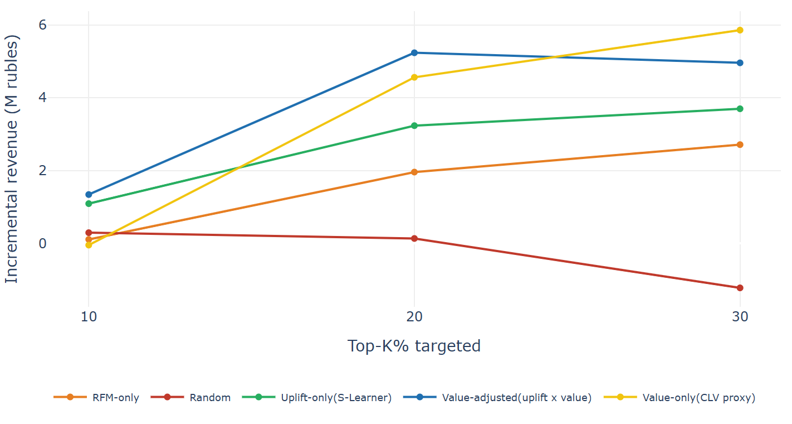
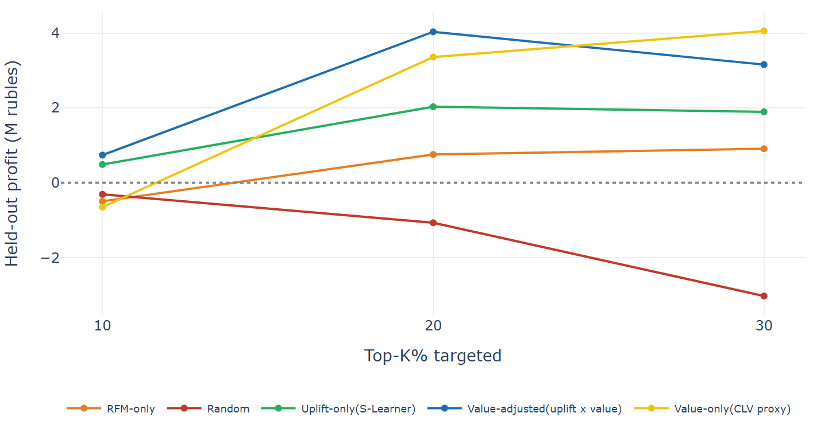
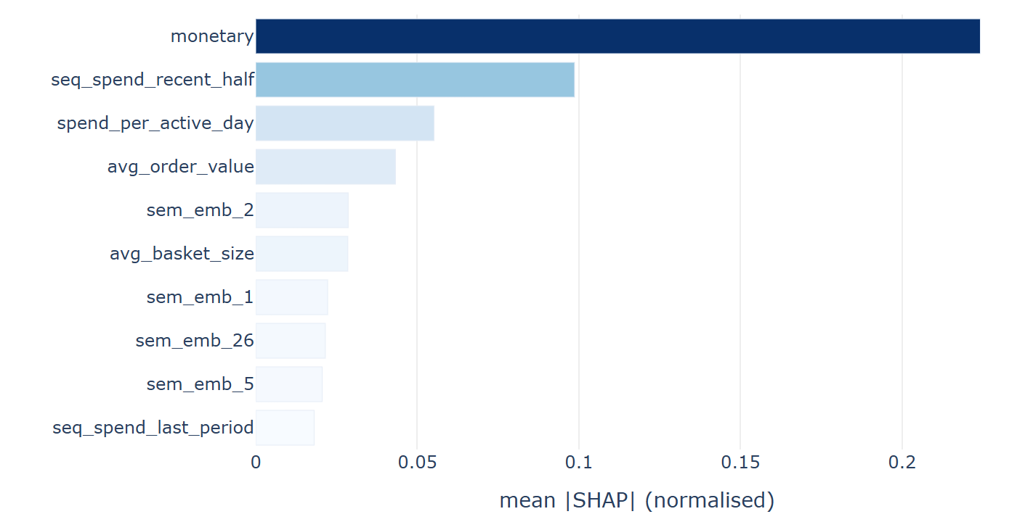
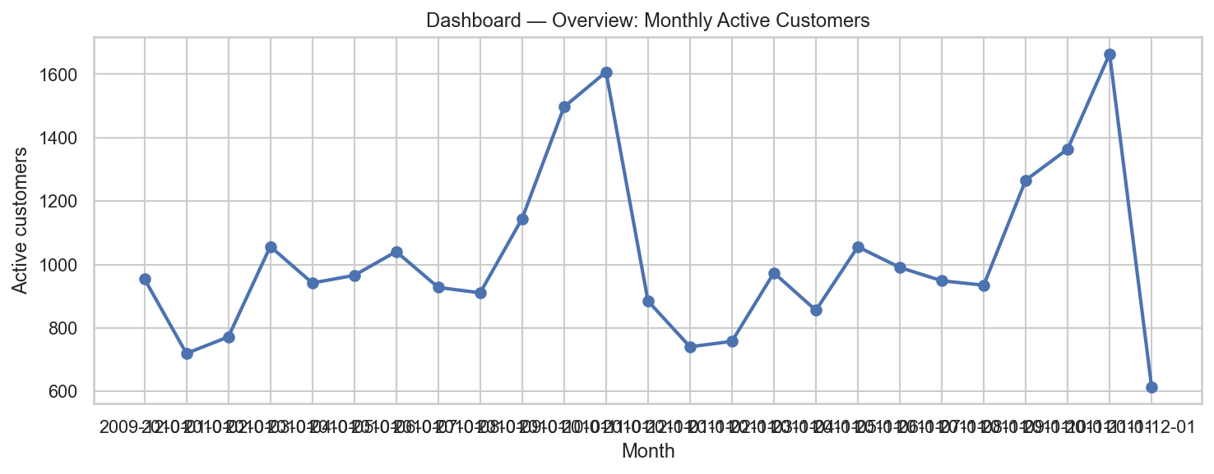
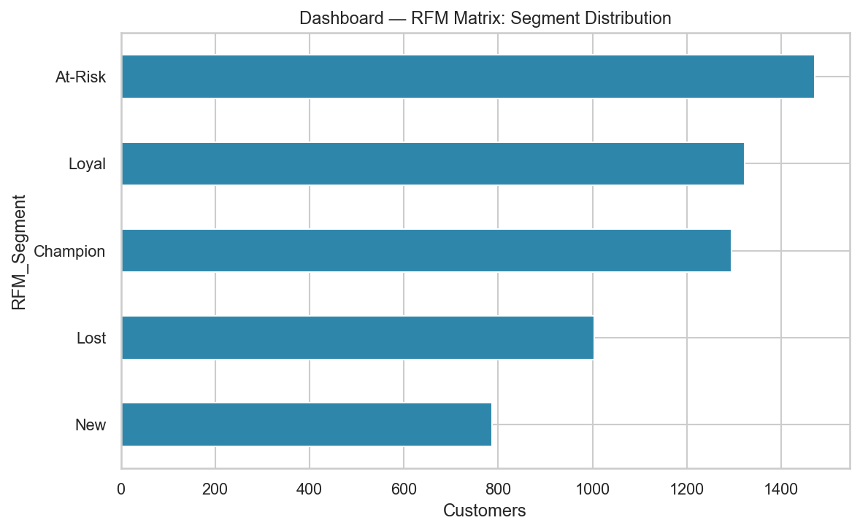
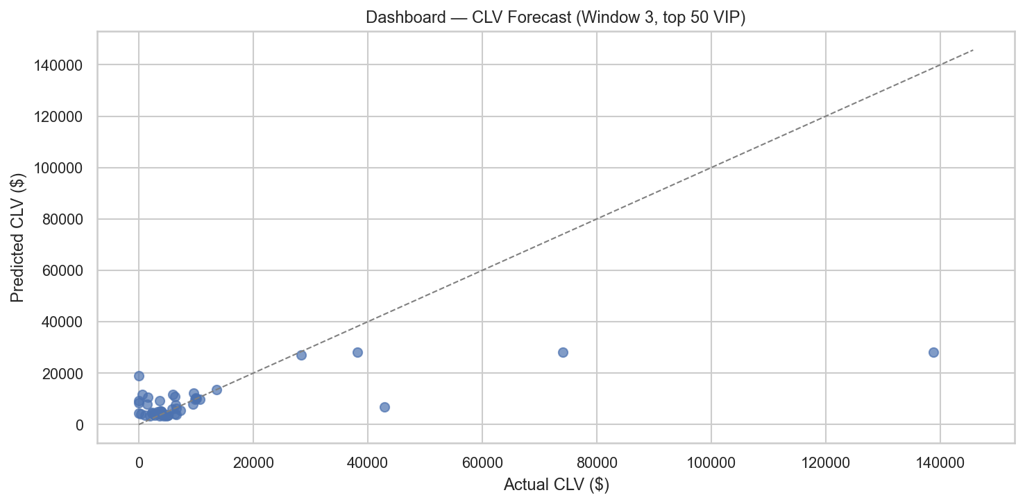
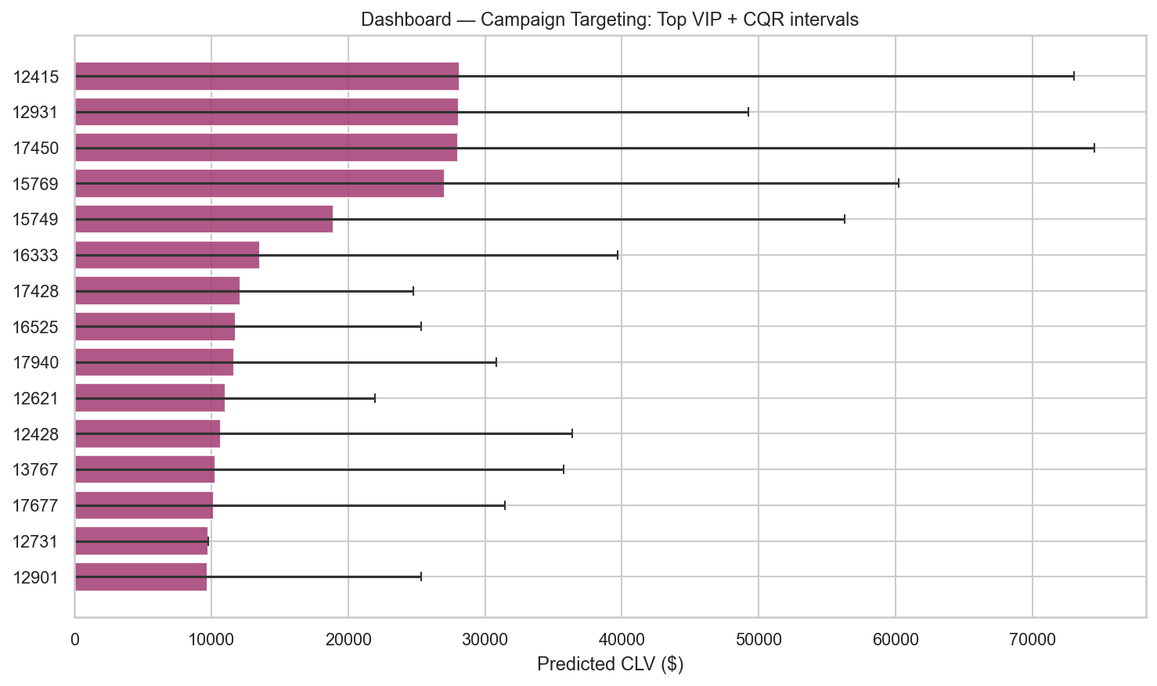
Dashboard — Features & Demo
1 · Customer ranking (CLV + uplift) — live dashboard, “Uplift Targeting (P2)” tab (/uplift)
2 · Policy comparison — incremental revenue by policy (/uplift)
3 · Profit simulation — held-out profit by policy (/uplift)
4 · Explainability & uncertainty — SHAP drivers + CQR coverage (/uplift)
Notes:
Slide này là hình minh họa dashboard.
Trang đầu tiên là Overview, cho biết KPI tổng quan và xu hướng hoạt động. Trang thứ hai là RFM Matrix, giúp xem từng nhóm khách hàng như Champion, Loyal hay At-Risk.
Trang thứ ba là CLV Forecast, nơi có danh sách khách hàng VIP dự đoán và khoảng tin cậy CQR. Khoảng tin cậy này quan trọng vì hai khách hàng có cùng predicted CLV nhưng mức độ chắc chắn có thể khác nhau.
Trang thứ tư là Campaign Targeting, dùng để mô phỏng nếu doanh nghiệp chỉ target một tỷ lệ khách hàng nhất định thì doanh thu hoặc lợi nhuận kỳ vọng thay đổi thế nào.
Nói đơn giản, dashboard biến kết quả mô hình thành công cụ hỗ trợ quyết định kinh doanh.

Slide 17
AI Audit Log
AI Audit Log — logged sessions with prompt · AI response · evaluation · Human Delta. Four representative entries:
• [E3] Dataset roles / causal-clean — Dunnhumby coupon redemption is a post-campaign outcome, so it is excluded as a treatment; uplift is restricted to the randomised X5.
• [E13] Uplift vs response — the response model ranks below random; “who is likely to buy” ≠ “who is persuadable”.
• [E17] Honest reporting — value-adjusted uplift has the highest point-estimate profit, but bootstrap CIs overlap, so it is reported as directional, not significant.
• [E18] Claim + format fix — AI-generated san() stripped backslashes (± rendered as “pm”); rewritten, and every claim hedged to the statistical evidence.
Key message: AI accelerated the work; every output was verified, corrected, and logged.
Notes:
Phần AI Audit Log ghi lại cách em sử dụng AI trong project.
Em có 19 logged sessions. Mỗi entry ghi rõ prompt em hỏi AI, AI trả lời gì, câu trả lời đó đúng hay sai, em kiểm tra lại như thế nào và cuối cùng em quyết định sửa ra sao.
Các chủ đề được log gồm lựa chọn metric, thiết kế walk-forward, kiểm tra BG/NBD, viết SQL RFM, preprocessing, stratified split, Hurdle model, benchmark 17 mô hình, so sánh CQR với MCD và kiểm tra citation.
Điểm chính là AI không được xem là nguồn đúng tuyệt đối. AI chỉ hỗ trợ gợi ý, còn kết quả cuối cùng phải được kiểm chứng bằng file, code, metric hoặc nguồn học thuật.

Slide 18
Human Delta — What the Team Did Beyond AI
Decisions the team made independently of AI:
• Do not use Dunnhumby coupon redemption as treatment (it would introduce selection bias).
• Use X5 only for uplift — the single clean randomised campaign.
• Replace the random split with walk-forward validation (temporal validity).
• Report non-significant profit differences honestly (point estimate, not “wins”).
• Reframe semantic features as interpretability, not a guaranteed performance gain.
Notes:
Human Delta là phần thể hiện đóng góp thật của con người, tức là những gì em tự quyết định, tự kiểm tra và tự sửa sau khi dùng AI.
Ví dụ, em tự sửa snapshot date thành 2011-12-10 để Recency không bị âm. Em cũng quyết định dùng NG và RC@10% làm metric chính, thay vì chỉ dùng R², vì bài toán là chọn khách VIP.
Một điểm quan trọng khác là em không overclaim semantic features. Ban đầu có thể nghĩ semantic graph sẽ làm tăng mạnh ranking, nhưng kết quả test không chứng minh điều đó. Vì vậy em sửa claim thành: semantic giúp hiểu khách hàng và phân nhóm theo sở thích sản phẩm, chứ không phải làm ranking tăng đáng kể.
Điều này cho thấy em không chỉ nghe theo AI, mà có kiểm tra và phản biện bằng kết quả thực nghiệm.

Slide 19
Hallucination Detection
AI mistakes that were caught and corrected with evidence:
• Overclaiming the CLV framework “transfers” → “remains competitive; mechanism shifts.”
• Overclaiming value-adjusted uplift “wins” → “highest point estimate, not significant.”
• Confusing response prediction with uplift → the response model ranks below random.
• Reusing Phase 1 numbers in Phase 2 → recomputed walk-forward, replaced an inflated NG ≈ 0.92.
• LaTeX / table formatting errors (the sanitiser rendered ± as “pm”) → the regex was rewritten.
Key message: the project shows evidence-based correction, not blind AI use.
Notes:
Slide này nói về các lỗi hoặc gợi ý chưa chính xác từ AI và cách em phát hiện.
Ví dụ đầu tiên là AUC bị tính trên wrong subset. Em phát hiện bằng cách chạy lại diagnostic trên test fold và sửa lại số liệu.
Ví dụ thứ hai là AI gợi ý rằng semantic features cải thiện NG đáng kể. Nhưng khi em chạy paired test, kết quả cho thấy không có cải thiện có ý nghĩa thống kê, nên em sửa lại thành “semantic giúp interpretability”.
Ví dụ thứ ba là BG/NBD output inconsistency, em cross-check bằng thư viện lifetimes.
Ví dụ thứ tư là CQR-vs-MCD. Ban đầu AI có xu hướng kết luận CQR vượt trội vì MCD raw coverage thấp. Nhưng em nhận ra so sánh vậy không công bằng, nên đã calibrate MCD rồi so lại theo coverage và interval width.
Ví dụ cuối là reference chưa xác minh. Em kiểm tra Google Scholar và manuscript grep để xóa các nguồn không đáng tin hoặc không được cite thật trong bài.

Slide 20
Q&A + AI Reflection (20 points)
Three takeaways:
• CLV identifies who is valuable.
• Uplift identifies who is responsive.
• Value-adjusted uplift identifies who is worth targeting.
Final message: marketing should target customers who are both valuable and incrementally persuadable — not only high-value customers.
Q&A — thank you.
Notes:
Tổng kết lại, AI hỗ trợ em trong việc draft code, SQL, figure và phần diễn giải. Tuy nhiên, mọi output đều được review và validate trước khi đưa vào report.
Human Delta đã được document rõ, các hallucination được phát hiện và sửa bằng evidence cụ thể. Vì project chỉ có một thành viên, em phải hiểu toàn bộ pipeline: từ SQL, preprocessing, feature engineering, modelling, dashboard, đến AI Audit Log.
Trong phần Q&A, em sẵn sàng giải thích vì sao chọn Hurdle model, vì sao dùng NG/RC@10%, cách tránh temporal leakage, cách dashboard hoạt động, và AI đã được kiểm chứng như thế nào.
Điểm kết luận của project là: đây là một CLV framework có pipeline đầy đủ, benchmark rộng, giải thích được, có uncertainty calibration và có dashboard phục vụ VIP targeting.

